Slide 1













だい7かい レーシングゲームをつくろう

Slide 2
もくじ
プログラミングのじゅんび
ほんじつのミッション！
ステップアップ！
チャレンジ！

Slide 3

プログラミングのじゅんび

Slide 4
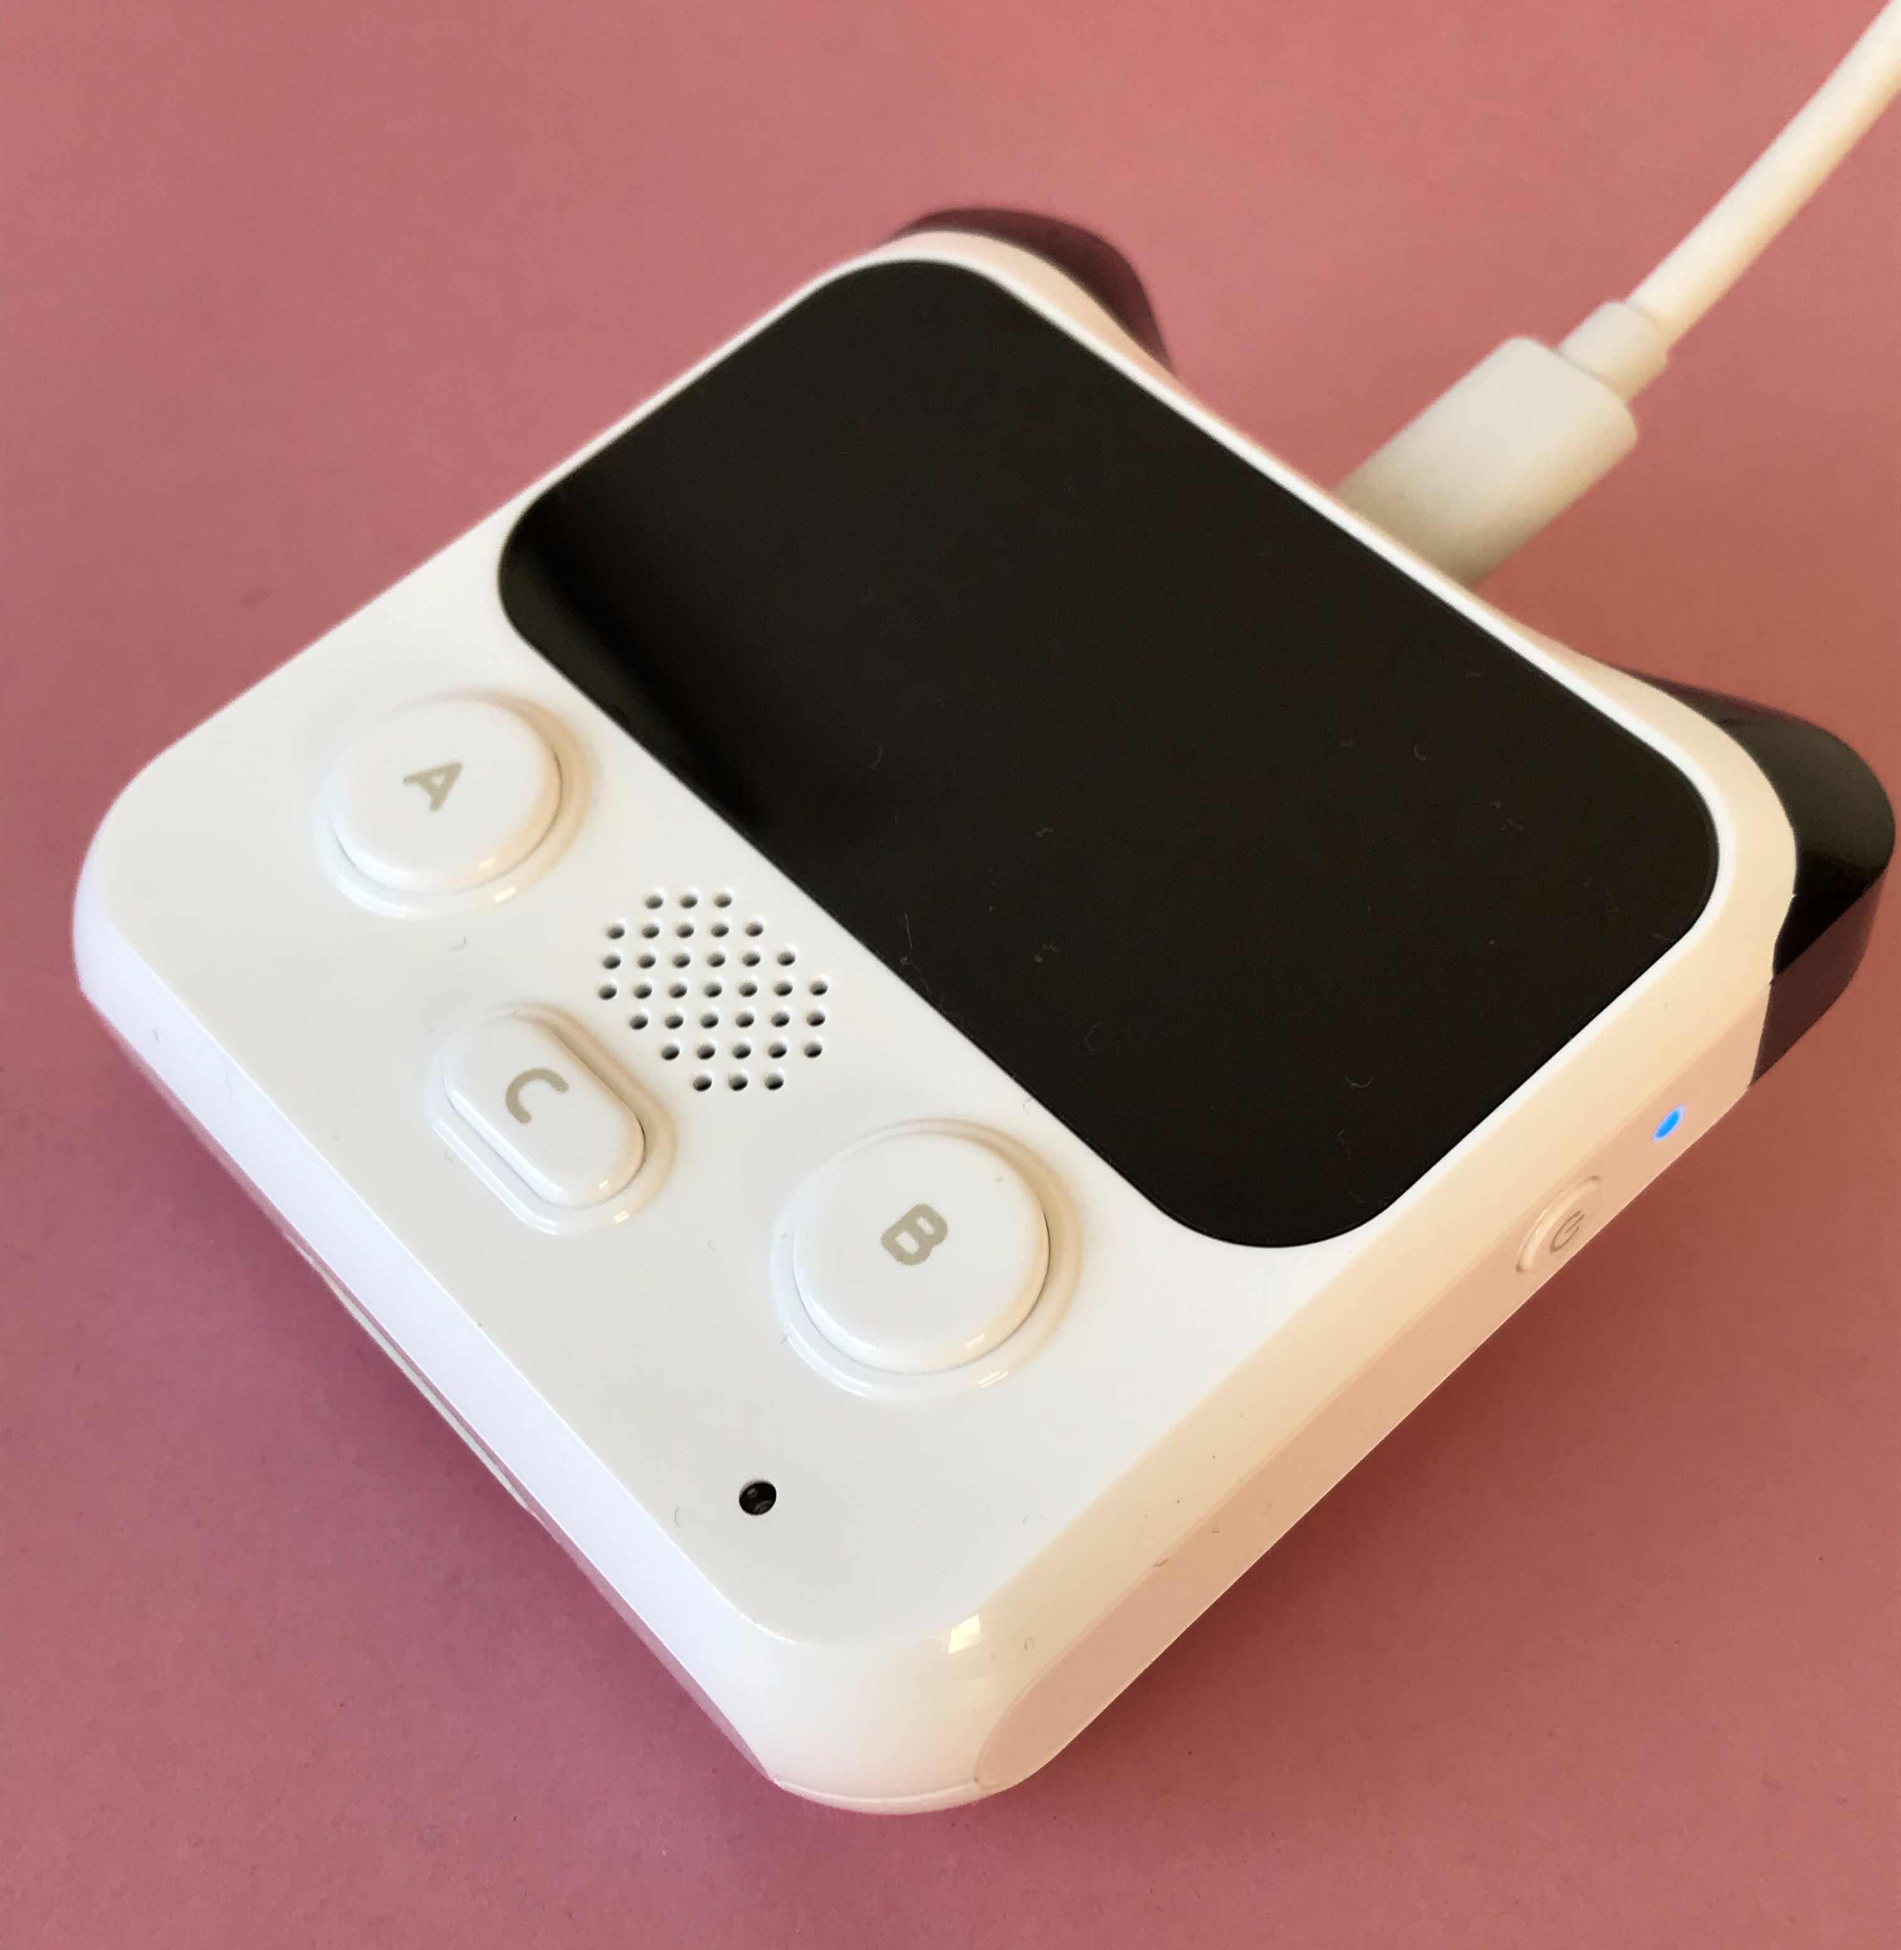

パソコンとつなげよう
USBケーブルでパソコンとつなげよう!
ユーエスビー
でんげんボタン
でんげんボタンをおしてでんげんをいれよう。あおいランプがつくよ。
※こんかい、Rockyはつかいません。
ロッキー

Slide 5



mBlockをきどうしよう
エムブロック
パソコンのデスクトップにある
「mBlock」のアイコンをダブルクリックしよう！
エムブロック
mBlock
mBlockがきどうします。
エムブロック

Slide 6
ほんじつのミッション！
かだいをクリアしよう！

Slide 7

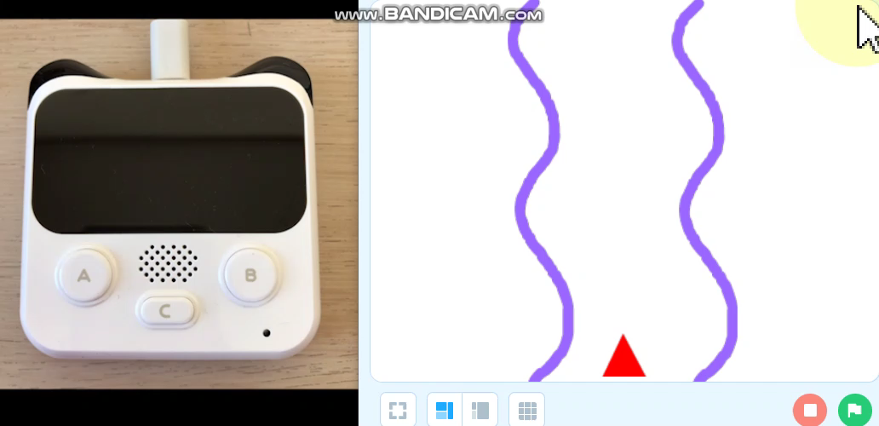
ミッション：Codeyをコントローラーにしてくるまをうごかそう！
コーディ
をクリックするとくるまがうごきだす。
CodeyのCボタンをおすとくるまがスピードアップする。
コーディ

Slide 8



ミッション：Codeyをコントローラーにしてくるまをうごかそう！
コーディ
こんかいのうごかしかた
CodeyのボタンをおすとmBlockのスプライトにメッセージがおくられる
コーディ
エムブロック
①ボタンをおす
②メッセージそうしん
③メッセージじゅしん
『スピードアップ』
Codey（めいれいをそうしんする）・スプライト（めいれいをじゅしんする） りょうほうのプログラムがひつようです！
コーディ

Slide 9
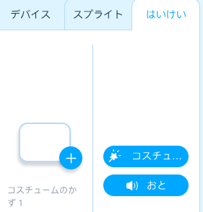
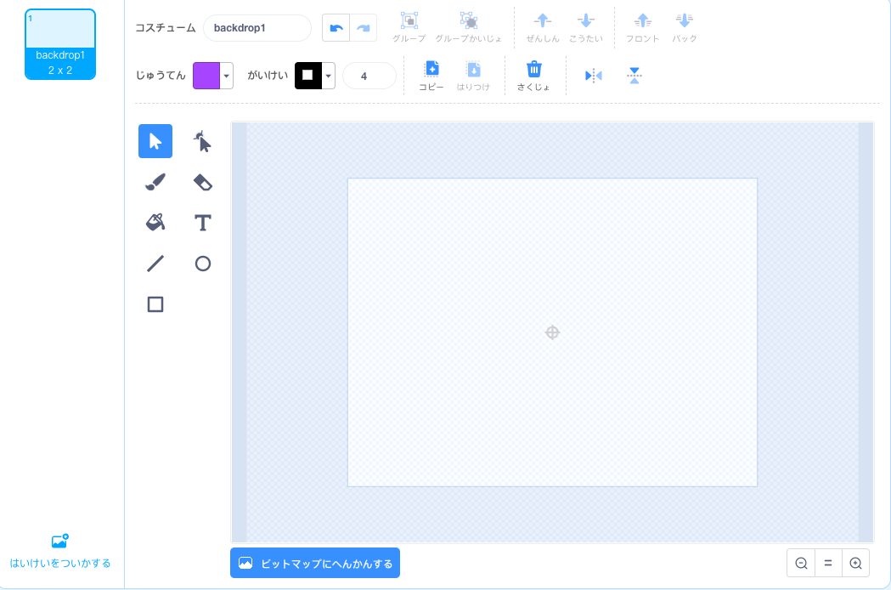
【じゅんび①】 コースをつくる
「はいけい」タブをえらび、「コスチューム」ボタンをおす
へんしゅうがめんがでてきます。

Slide 10
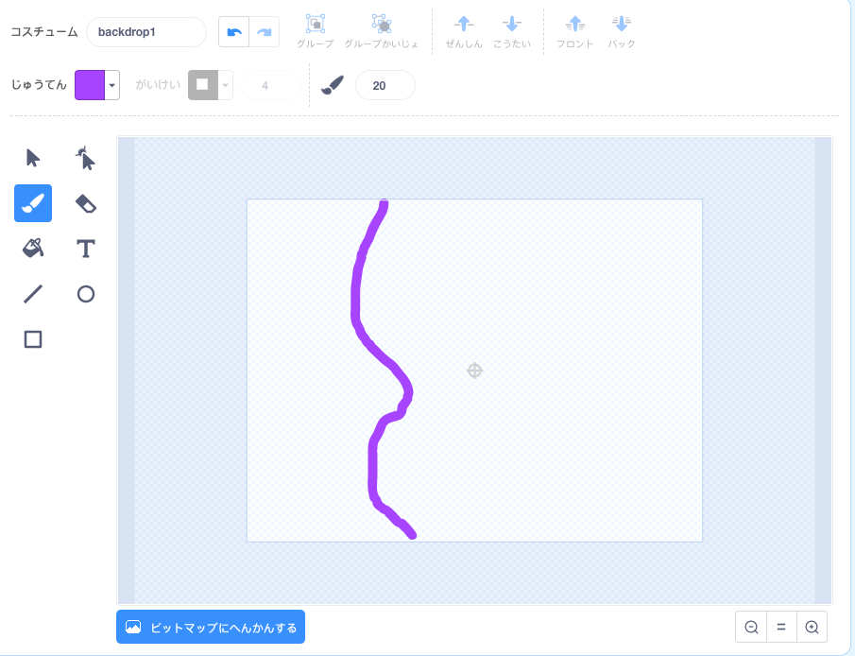


【じゅんび①】 コースをつくる
②
①
③
① 「ペン」をえらぶ。
② ふとさを「20」にする。
③ マウスをクリックしたまま、
マウスをうごかしてせんをひく。

Slide 11

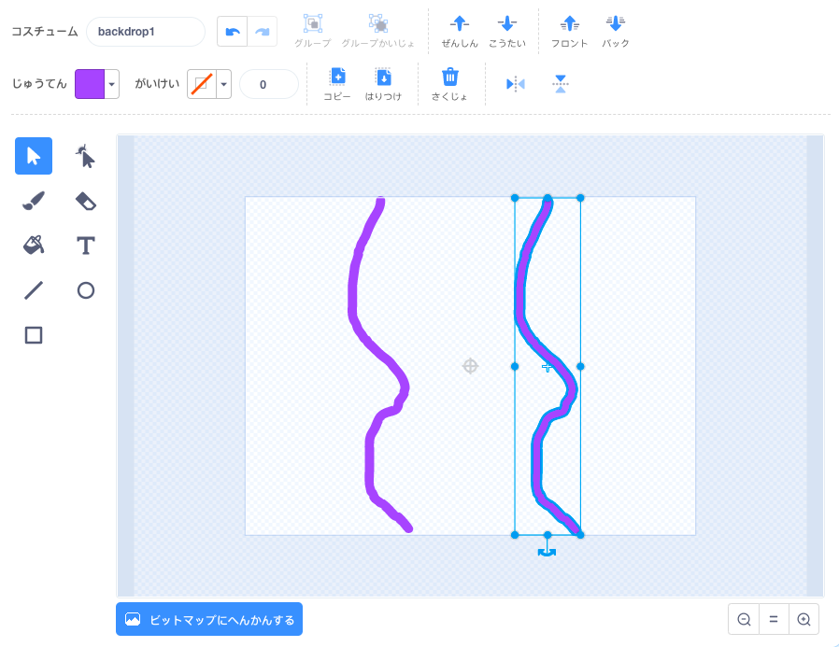
【じゅんび①】 コースをつくる
④ をえらぶ。
⑤ さきほどひいたせんをクリックしてえらぶ。
⑥ 「コピー」ボタンをおす。
⑥
⑦
④
⑤
⑧
⑦「はりつけ」ボタンをおす。
⑧ マウスをクリックしたまま、
マウスをみぎにうごかしてコピーしたせんをはこぶ。

Slide 12
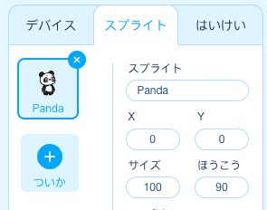
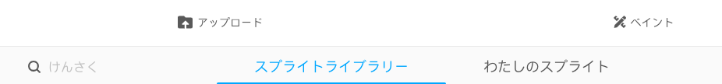
【じゅんび②】 くるまのスプライトをつくる
「スプライト」タブにくるまのスプライトをつくろう！
①スプライトのタブをえらぶ
②「ついか」のボタンをおす
みぎうえの「ペイント」をおす

Slide 13
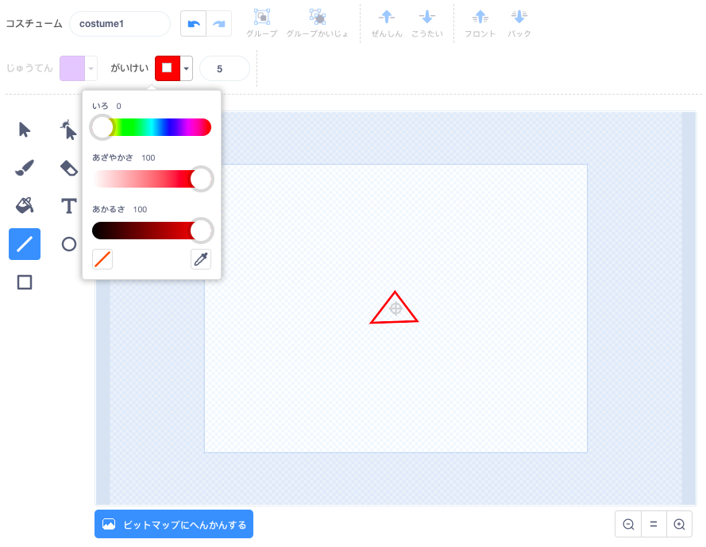



【じゅんび②】 くるまのスプライトをつくる
②
① をえらぶ。
② ふとさを「5」にする。
③ 「がいけい」のよこの ▼をおす。
④ の 〇 をうごかして、いろをあかにする。
③
①
④
⑤
⑤マウスをクリックしたまま、
マウスをうごかしてせんをひく。1ぺんずつひいてさんかくけいをつくる。
じぶんのすきなかたちの
くるまをつくってもいいよ！

Slide 14
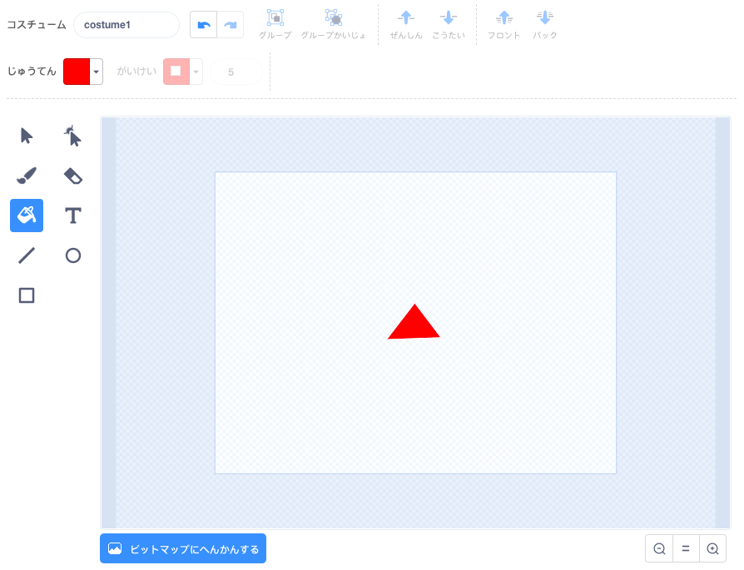

【じゅんび②】 くるまのスプライトをつくる
⑥ をえらぶ。
⑦ 「じゅうてん」の よこの▼をおす。
の 〇 をうごかして、いろをあかにする。
⑧ さんかくけいのなかをクリックする。
⑦
⑥
⑧

Slide 15
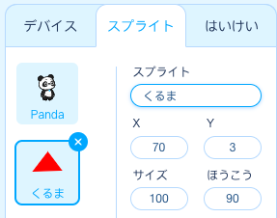
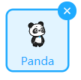
【じゅんび②】 くるまのスプライトをつくる
⑧ スプライトのなまえを
「Empty」→「くるま」にかえる。
⑧
エンプティ
パンダのスプライトはつかわないので をおしてけしておこう

Slide 16

【めいれいのそうしん】 Codeyのプログラミング
コーディ
「デバイス」タブからCodeyをえらぼう！
コーディ
タブ
Codey
（クリックするとわくがあおくなり、
えらばれたじょうたいとなります。）
コーディ

Slide 17
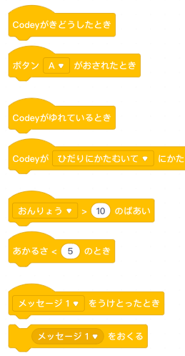

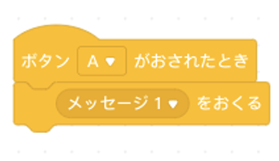
【めいれいのそうしん】 Codeyのプログラミング
コーディ
「イベント」から「ボタンAがおされたとき」と
「メッセージ１をおくる」をえらぶ。
イベント

Slide 18
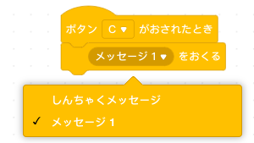
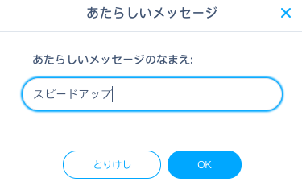
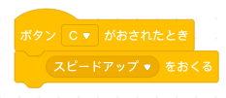
【めいれいのそうしん】 Codeyのプログラミング
コーディ
ボタンの をクリックし、
Cボタンをえらぶ。
メッセージ1の をクリックし、
しんちゃくメッセージをえらぶ。
あたらしいメッセージのなまえを「スピードアップ」にして、OKボタンをおす。

Slide 19

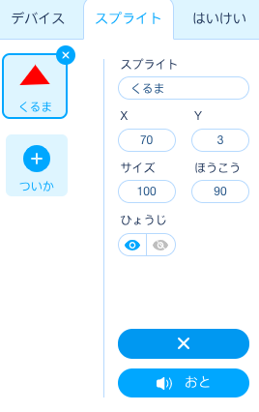

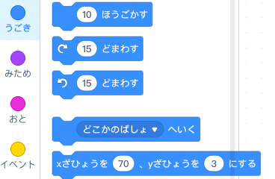
【めいれいのじゅしん】 スプライトのプログラミング
くるまのプログラミングをしよう！
スプライトのタブから
「くるま」のスプライトをえらんで、
をおします。
プログラムのがめんがでます。

Slide 20


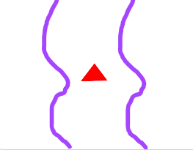

【めいれいのじゅしん】 スプライトのプログラミング
をクリックしたときのプログラミングをしよう！
「イベント」から をえらぶ。
イベント
B
AからBにくるまを
うごかすためにはどうしたらいいのかな？
A

Slide 21
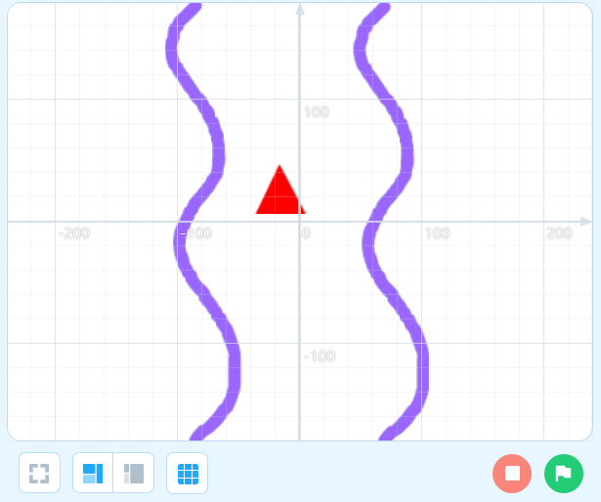


【めいれいのじゅしん】 スプライトのプログラミング
くるま（スプライト）のばしょは『ざひょう』でコントロールするよ！
ステージのどこにスプライトがあるかを
かずであらわしたものをざひょうというよ。
をクリックすると
ステージにマスめがあらわれます。

Slide 22
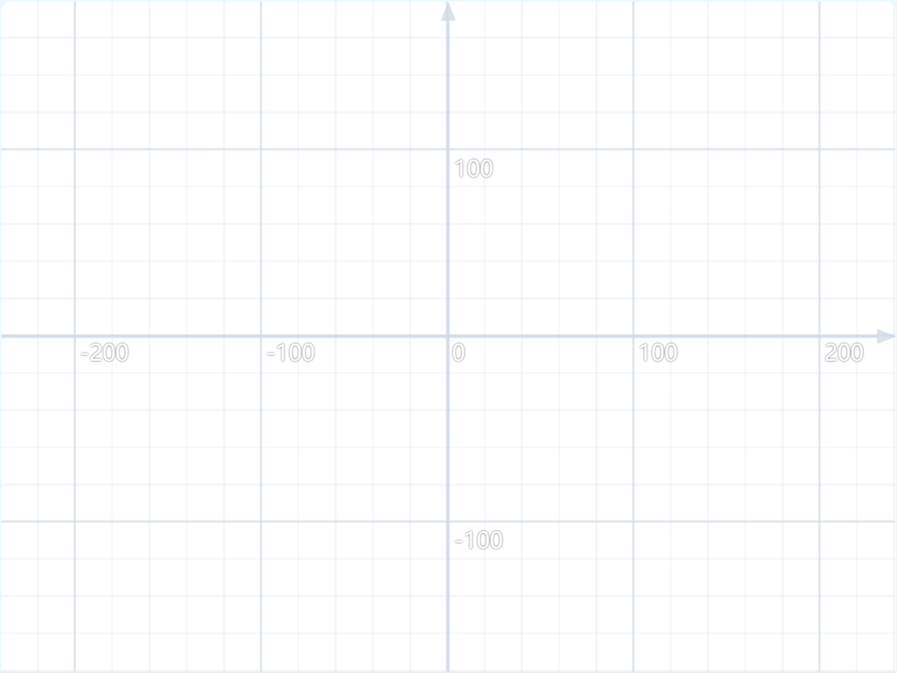

ざひょうについて
X
よこほうこうをXじくといいます。
エックス

Slide 23
ざひょうについて
Y
たてほうこうをYじくと
いいます。
ワイ

Slide 24
ざひょうについて
ステージのまんなかのざひょうは
Xざひょう：0 Yざひょう：0
エックス
ワイ
（X:0,Y:0）

Slide 25
ざひょうについて
ステージの1ばんみぎのざひょうは
Xざひょう：240 Yざひょう：0
エックス
ワイ
（X:240,Y:0）

Slide 26
ざひょうについて
ステージの1ばんひだりのざひょうは
Xざひょう：-240 Yざひょう：0
エックス
マイナス
ワイ
（X:-240,Y:0）
「-240」の「-」は「マイナス」とよむよ。

Slide 27
ざひょうについて
（X:0,Y:180）
ステージの1ばんうえのざひょうは
Xざひょう：0 Yざひょう：180
エックス
ワイ

Slide 28
ざひょうについて
ステージの1ばんしたのざひょうは
Xざひょう：0 Yざひょう：-180
エックス
ワイ
マイナス
（X:0,Y:-180）

Slide 29
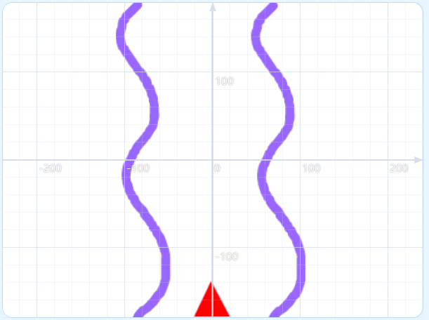
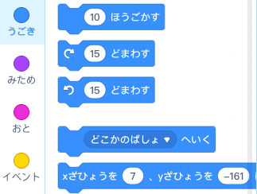

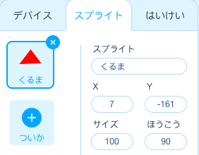
【めいれいのじゅしん】 スプライトのプログラミング
ステージでくるまをAのばしょ(1ばんした)までうごかす。
のざひょうブロックのあたいがかわります。
うごき
スプライトタブでも
かくにんできます。

Slide 30
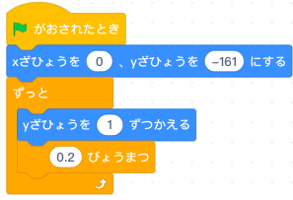




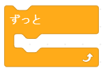
【めいれいのじゅしん】 スプライトのプログラミング
①「うごき」から
をえらぶ。
うごき
②「せいぎょ」から「ずっと」をえらぶ。
③「うごき」から
をえらび、「10」を「１」にかえる。
せいぎょ
④「せいぎょ」から を
えらび、まちじかんを「0.2びょう」にする。
にかこまれためいれいは
プログラムをとめるまでずっとじっこうされるよ。

Slide 31


【めいれいのじゅしん】 スプライトのプログラミング
「スピードアップ」のメッセージをじゅしんしたときのプログラミングをしよう！
①「イベント」から「○○をうけとったとき」をえらぶ。
をクリックし、
「スピードアップ」をえらぶ。
イベント
うごき
②「うごき」から をえらぶ。
Codeyのほうでせっていした
メッセージがえらべるよ！
コーディ

Slide 32

ミッション：Codeyからスプライトをうごかそう！
コーディ
プログラムをパソコンにほぞんしよう！
ファイル → 「コンピュータにほぞん」をえらぶ
※とぎれているけど、「ファ…」とかいているところをクリックしてね。
保存する

Slide 33

ミッション：Codeyからスプライトをうごかそう！
コーディ
ファイルめいを「（じぶんのなまえ）０７レーシングゲーム」にして
「ほぞん(保存)」ボタンをおす
ほぞん
(じぶんのなまえ) ０７レーシングゲーム

Slide 34

ミッション：Codeyをつかってくるまをうごかそう！
コーディ
プログラムをCodeyにアップロードしよう！
コーディ
Codeyのでんげんランプがあおになっていることをたしかめる。

Slide 35
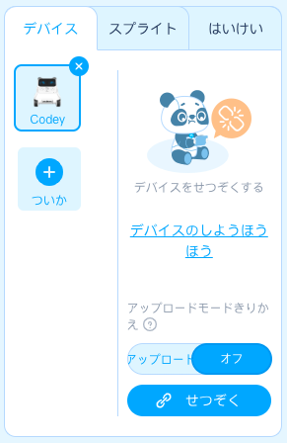
ミッション：Codeyをつかってくるまをうごかそう！
コーディ
アップロードモードをオフにし、せつぞくボタンをおす。
スプライトをうごかすために、
アップロードモードをオフにします。
スプライトからうごかすために
コーディとパソコンはつないだまま
じっこうするよ！

Slide 36

ミッション：Codeyをコントローラーにしてくるまをうごかそう！
コーディ
ダイアログのせつぞくボタンをおす。
保存する

Slide 37


ミッション：Codeyをコントローラーにしてくるまをうごかそう！
コーディ
プログラムをうごかそう！
アップロードしたプログラムがうごくかたしかめよう！
ボタンをおし、ステージをおおきくしてうごかそう！
めいれいどおりにうごいたかな？

Slide 38
ステップアップ！
どうがをみてプログラムをかんがえよう！

Slide 39
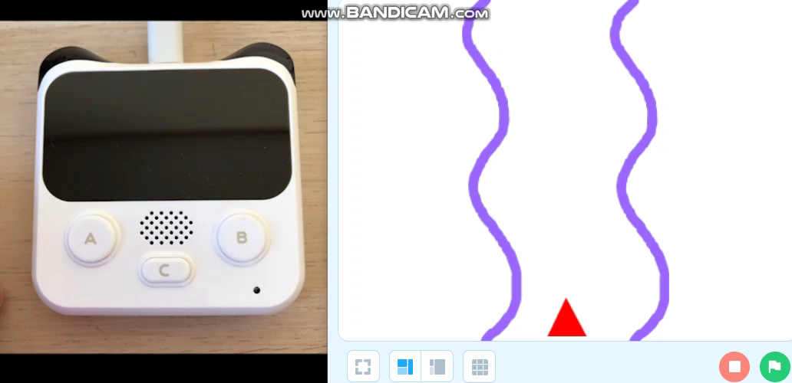
かんがえてみよう！ －その１－
ボタンA、Bをおしたときに、
どうがとおなじうごきをするプログラムをつくろう。

Slide 40
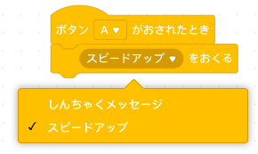

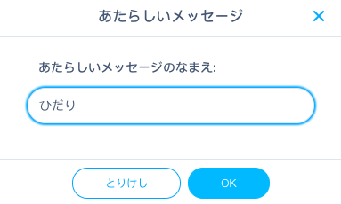


かんがえてみよう！ －その１－
めいれいをそうしんするプログラムをつくろう！
メッセージのつくりかたはおぼえたかな！
Bボタンもおなじように
つくろう。

Slide 41


かんがえてみよう！ －その１－
めいれいをじゅしんするプログラムをつくろう！
X
よこほうこうはなにじくだったかな？
みぎにうごかすときはプラス、
ひだりにうごかすときはマイナスでかずをしていするよ。
プログラムをほぞんしよう！
（ファイルめい：「（じぶんのなまえ）ステップアップ1」）
Codeyをパソコンにせつぞくして、うごくかたしかめてみよう！
コーディ

Slide 42
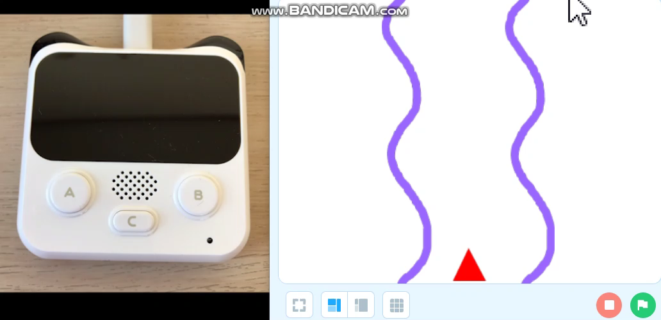
かんがえてみよう！ －その２－
コースにさわったら「ゲームオーバー」となるプログラムをつくろう。

Slide 43
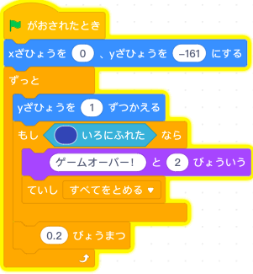





かんがえてみよう！ －その２－
をクリックしたときのプログラムにめいれいをついかしよう！
①「せいぎょ」から「もし～なら」をえらぶ。
②「しらべる」から を
えらび、「もし～なら」のブロックにいれる。
しらべる
③「みため」から を
えらび、「ゲームオーバー！」にする。
みため
④「せいぎょ」から
をえらぶ。
せいぎょ
コースのいろは■ではなくて■だよね…。

Slide 44
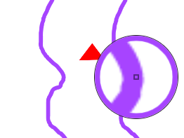
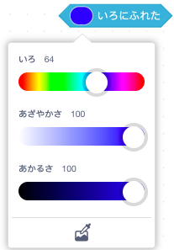

かんがえてみよう！ －その２－
①いろをクリックする
③マウスをステージまでうごかし、
せっていしたいいろをクリックする
（〇のいろがえらばれているいろになるよ！）
②スポイトをクリックする
プログラムをほぞんしよう！
（ファイルめい：「（じぶんのなまえ）07ステップアップ2」）
Codeyにアップロードして、うごくかたしかめてみよう！
コーディ

Slide 45
チャレンジ！
ちょっとむずかしいよ！よくかんさつしよう！

Slide 46
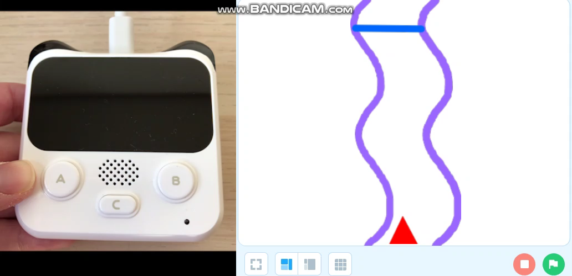
チャレンジ！
どうがとおなじうごきをするプログラムをつくろう。

Slide 47


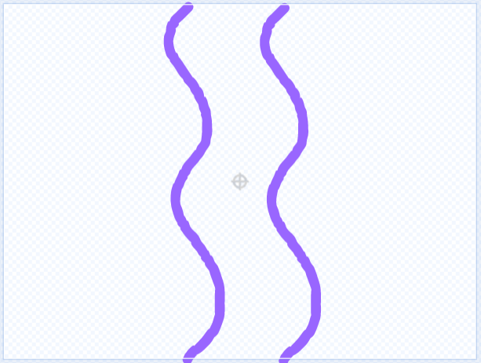
チャレンジ！
コースのはばをせまくする
①「はいけい」タブをえらび、コスチュームボタンをおす。
② 「せんたくツール」をえらぶ。
③ うごかしたいせんをクリックしてえらぶ。
④ マウスをクリックしたまま、 マウスをいどうしてせんをうごかす。

Slide 48

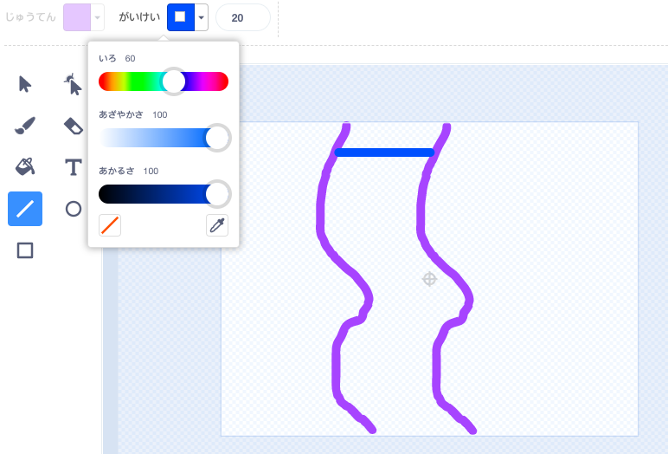
チャレンジ！
① 「ちょくせん」をえらぶ。
② ふとさを「20」にする。
③ 「がいけい」の ▼をおす。
の 〇 をうごかして、いろをあおにする。
ゴールをつくる
②
③
④
①
④マウスをクリックしたまま、
マウスをうごかしてせんをひく。

Slide 49
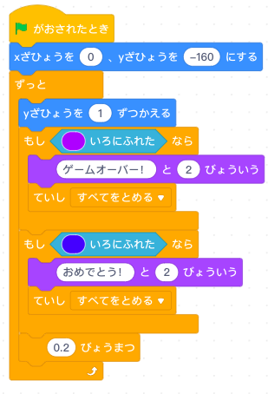
チャレンジ！
ゴールにさわったら「おめでとう！」という。
にているめいれいを
ステップアップで
ついかしたね！
ゴール＝あおいろだね！

Slide 50

おつかれさまでした！
がんばったね！

